Slide 1
CIBLE : Les papas
« Comment exploiter la cible des papas? »
Ducoulombier Grégoire
Rouault Déborah
L3 Marketing Vente
2011/2012

Slide 2
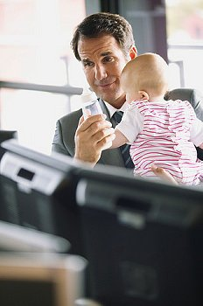
SOMMAIRE
I/ Présentation de la cible
1) Evolution
2) Intérêt de cette cible
3) Importance stratégique des pères
3) Accessibilité
II/ Comment toucher la cible
1) Leurs comportements
2) Source de communication et distribution
3) Concurrence
Conclusion

Slide 3
Comment exploiter la cible des papas?
Qui sont ils?
Cible intéressante
Comment toucher la cible?
Evolution
Intérêt
Importance stratégique
Leurs comportements
Communication distribution
Accessibilité
Concurrents

Slide 4
I/Présentation de la cible
1) Evolution
Changement des mentalités
Aujourd’hui l’image du père est revendiquée comme une valeur ajoutée à la virilité. Il y a aujourd’hui une évolution dans le rôle des pères, beaucoup plus présents dans l’éducation de leur(s) enfant(s).
Les papas ont une grande place, implication dans le vie de famille
94% des pères affirment qu’ils leur arrivent régulièrement de s’occuper seul de leur(s) enfant(s). 79% des femmes sont d’accord avec cela. Les hommes, comme les femmes, souhaitent une distinction nette entre vie professionnelle et vie familiale pour les pères. En effet, deux tiers des hommes comme des femmes pensent que « les enfants souffrent souvent du fait que leur père est trop préoccupé par son travail ».

Slide 5
Les faits confirment l’évolution des mentalités : les hommes sont désormais plus investis dans l’éducation de leurs enfants, et ce, au quotidien. Ils consacrent 11 minutes par jour en moyenne à leurs enfants en 1999, contre 8 minutes en 1975. Une évolution des comportements certes, mais on reste loin du temps qu’y consacrent les femmes : 38 minutes par jour en 1999, comme en 1975.
Plus de temps
Depuis juin 2001 : création de congés paternité. Dès la première année, 250 000 pères ont bénéficié de ces 14 jours (ou 21 en cas de naissances multiples), leurs permettant ainsi de s’impliquer dans les 1ers jours de leur enfant. Rôle autoritaire laisse de plus en plus sa place à un rôle de proximité.

Slide 6
I/Présentation de la cible
2) Intérêt de cette cible
Plus de 2200 bébés naissent chaque jour en France 4560 € dépensé chaque année par enfant. Les pères ont une grande influence dans le processus d’achat. Ils ont un grand pouvoir de décision.
Grande opportunité pour les entreprises spécialisés dans le secteurs des enfants mais également pour les autres secteurs. En effet, les habitudes de consommation changent avec l’arrivée d’un enfant.
33% des couples changent de voiture
39% déménagent
38% achètent de l’électroménager
73% prennent un crédit à la consommation

Slide 7
Intérêt des cibler des parents ( car il n’y a pas d’information sur les pères.)
Aujourd'hui, les parents achètent davantage pour leurs enfants. Les familles sont plus petites, avec souvent deux revenus. Le premier enfant arrive plus tard ce qui explique en partie pourquoi les couples ont plus d'argent à dépenser. De même, la culpabilité des parents liée au fait qu'ils passent moins de temps avec leurs enfants peut jouer un rôle dans leurs décisions d'achats.
Il faut savoir aussi qu’il y a de nombreux salons pour les bébés où, bien sûr les acheteurs sont les parents. Il y a donc un intérêt a cibler les parents dans ce genre de salons (Salon de la Famille, salon du Bébé, salon Bébé Nature…) puisque ce sont eux qui achètent pour les enfants. Le but est de faire connaitre aux parents les nouveaux produits dédiés à l’enfant (les différents types de couches, l’exemple du « je porte mon bébé en écharpe »…).

Slide 8
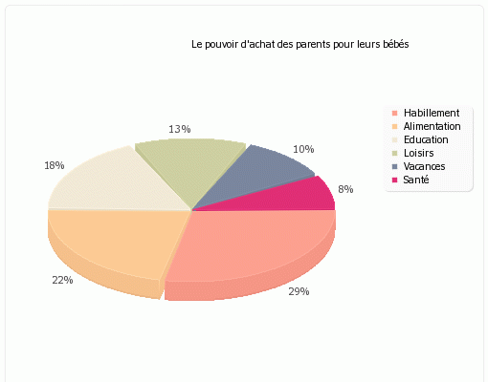

Slide 9
I/Présentation de la cible
3) Importance stratégique des papas
Rôle
- Intergénérationnel, ce qui est transmis par le père à l’enfant. Le père joue un rôle de séparation avec la mère et cela se traduit entre autre par des achats différents pour l’enfant.
- Achat technologique, le père est plus facilement attiré sur des produits high-tech.
- Pouvoir d’achat, en bon père de famille, le père doit savoir gérer son argent. Il ne dépensera donc pas (ou peu) inutilement.
- Prescripteur, le père a un fort pouvoir de décision, même si celui-ci reste très influencé par la mère et les enfants.

Slide 10
I/Présentation de la cible
2) Accessibilité
Les pères sont encore plus faciles à manipuler
Face à la consommation enfantine. Ils cèdent plus facilement aux désirs de leurs enfants.
Acte d’achat
Pour les achats qu'ils effectuent seuls, ils sont sous l'emprise des mères qui leur soumettent une liste de courses et différentes recommandations, et sous celle de leur enfant, même s'ils déclarent rester décisionnaires des achats.
Les hommes sont globalement fonceur dans leur décision d’achat, de plus il aime que le processus d’achat soit rapide. Ils ne réclament pas d’aide particulière.
http://automotivemarketing.e-monsite.com/pages/strategies-marketing/les-enfants-cible-marketing.html

Slide 11
Choix du lieu d’achat :
Le père de famille consomme lorsqu’il en éprouve le besoin, sa situation fait qu’il limite les dépenses inutiles. Les achats sont réfléchis, le papa compare, s’informe avant d’acheter.
L’arrivée du e-commerce a galvanisé les achats du père de famille. En effet les pères et enfants achètent plus que la mère sur internet. Le père est vu comme l’homme de la situation lorsqu’il s’agit des achats sur le web. Pour ce qui est d’internet, les pères sont des cibles réceptives pour les messages qui leurs sont concernés ainsi qu’à ceux adressés à leurs enfants.
Le père de famille parait peu influencé par la publicité comparativement aux autres membres de la famille. En effet cela s’explique par l’image que la publicité donne du père de famille. La plupart du temps, ils sont interprétés comme égocentriques et incompétents voir même ayant pour seul but de rivaliser avec la mère.

Slide 12
Motivation freins
La motivation à l’achat est souvent oblative puisqu’il achète pour faire plaisir à sa famille, sa femme, ses enfants.
Les différents types de freins à l’achat sont :
- les inhibitions, exemples : les pères de familles serait prêts à dépenser plus pour une meilleure qualité de produits et délaisser les premiers prix.
- les peurs, ici à cause de la peur de l’avenir économique par exemple, le père de famille pourrait restreindre les achats superflus.
- les freins réels, exemple : le manque d’argent qui ne permet pas de gâter ses enfants comme le père de famille le voudrait.

Slide 13
Concurrence
Avec l’émergence de cette cible, la concurrence est de plus importante et elle ne se limite plus au secteur axé sur l’enfant car les habitudes de consommation changent. Les entreprises cherchent à être les premiers dans le foyer et développer. Dans les grands secteurs qui intéressent ou attirent plus le père de famille, il y a celui de :
- l’automobile : Où les constructeurs renouvellent régulièrement leur offre et proposent différentes versions de cette dernière, tournées vers la multifonctionnalité et avec une sécurité renforcée (ce qui influe beaucoup sur le choix de la voiture familiale). La concurrence y est très forte.
- la boisson : Là aussi la concurrence est féroce et les différents acteurs du marché rivalisent d’ingéniosité pour faire plier la concurrence (Innovations technologiques, packaging afin de séduire les jeunes consommateurs et les populations branchées, petits formats, bières fruitées…).
- le rasage : le plus difficile ici n’est pas tant la concurrence qui est aussi forte que pour la boisson ou l’automobile, mais les habitude de rasage du père de famille. Souvent, seul l'attrait d'une technologie plus performante ou d'une innovation majeure permet de modifier

Slide 14
I/Comment toucher la cible
1) Leurs comportements
Attentes
- Offrir ce qu’il a de mieux pour leurs enfants
- Besoin d'être rassurés dans leur rôle d'éducateurs et surtout de consommateurs
-Sensible à la qualité et à la provenance des produits : ils préfèrent par exemple des produits "made in France
Besoins (produit typique, service)

Slide 15
Typologie
- Pères présents dans le quotidien. Ils représentent une minorité mais les chiffres ont tendance à augmenter avec l’apparition de plus de papas élevant seul leur enfant (ex: parents divorcés).Renforcement des « papas poules » qui
- Pères absents , qui n’ont aucune volonté d’assumer un rôle quotidien (à effacer de notre cible).
Pères réduits aux extras, aux moments exceptionnels.
Pères pour qui la présence de la mère est vu comme un obstacle à son investissement dans la vie quotidienne.
Veulent ce qu’il y a de meilleur pour leur(s) enfant(s)
Les papas sont de plus en plus âgés en moyenne 32 ans lors du 1er enfant. Ils ont donc déjà une bonne situation et ne reculent devant aucune dépense pour le bien être de leur enfant. Ils sont extrêmement vigilants également à la qualité.

Slide 16
Comportements selon les achats
- Au niveau alimentaire, ils sont séduits par le goût et les qualités nutritionnelles.
- Au niveau de l'hygiène-beauté, ils donnent liberté de choix à l'enfant pour l'inciter à une bonne hygiène.
- Sur le plan du matériel scolaire, toujours liberté de choix de l'enfant, avec des limites de prix et d'intérêt de la licence souhaitée par l'enfant.
- En ce qui concerne les jouets et les jeux, les pères recherchent les valeurs ludiques et pédagogiques, et sont sensibles aux marques qui, à leurs yeux, sont garantes de qualité et de sécurité.
- Par contre, au niveau vestimentaire, ils déclarent forfaits, laissant la place aux mères.

Slide 17
I/Comment toucher la cible
2) Source de communication et de distribution
Communication
On s’aperçoit avec l’article provenant de http://www.jeunepapa.com/achats-5.html, qu’il y a dorénavant l’apparition d’une presse spécialisée qui guide et conseil le père de famille vers son épanouissement personnel et celui de sa famille.
Aussi, il y a forcement internet qui permet par des pubs en tout genre (vu qu’ils achètent sur internet) d’attirer le père de famille. Il faut savoir qu’il y a également pas mal de blogs des papas ou destinés à ces derniers qui racontent leur expérience, leurs conseils…
Les publicitaires télévisuels sont astucieux, ils savent utiliser les bons spots publicitaires orientés pour les hommes et/ou pères de famille à des moments privilégiés comme lors de la retransmission de sport, de courses automobiles… Il y a donc une plus grande facilité de réception du message publicitaire aux pères de famille.

Slide 18
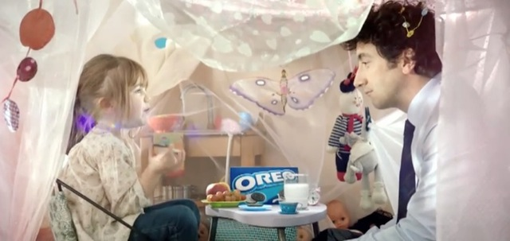
Exemple de publicité télévisé :
Un papa est dans la cabane de sa petite fille et celle-ci lui explique comment manger un biscuit (oréo). Cette publicité est ironique car normalement, c’est le rôle du père d’apprendre à son enfant et ici le rôle est inversé.

Slide 19
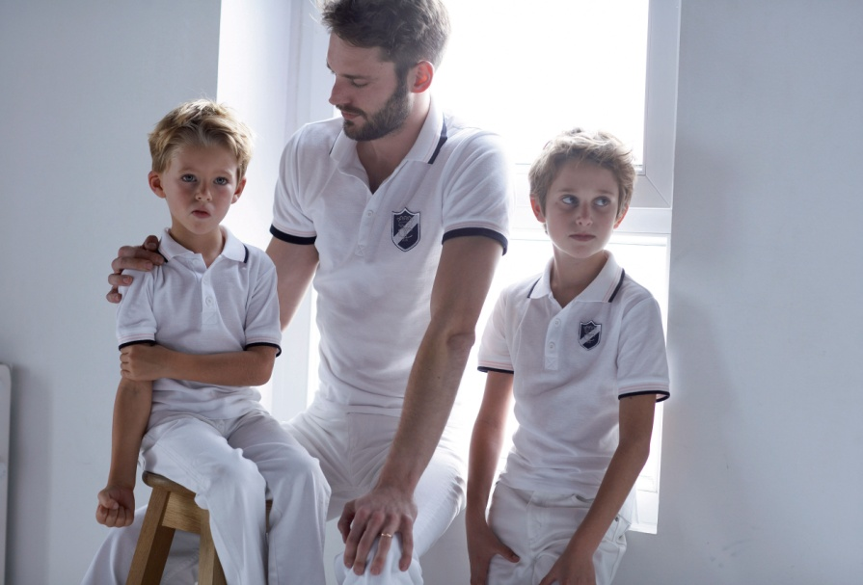
L’aspect transgénérationnel
Certaines marques insistent pour toucher leur cible, sur le l’identité du père. Et proposent comme ici des vêtements homme identiques pour les enfants . Ce même code vestimentaire unie la relation et séduit les papas.

Slide 20
Dans la publicité, ils souhaiteraient plus de mise en avant des caractéristiques des produits et moins de mises en scène autour de ceux-ci. Surtout, la publicité doit être plus informative pour inciter à l'achat. Ils regrettent que leur image dans les campagnes soit quelque peu dépassée, voire ridiculisée. « Les pères ont pris une place prépondérante dans la vie de famille, place autrefois réservée exclusivement aux mères, explique Anne Doumenc, directeur général de Junior City. En choisissant la paternité, les pères acceptent également tout ce qui en découle, que ce soit en termes de plaisir ou de contraintes. Ils s'investissent donc davantage dans la consommation, tout en étant de plus en plus à l'écoute de leurs enfants. C'est pourquoi, on peut aujourd'hui considérer le père comme une cible marketing à part entière, cible exigeante quant à l'image qu'elle renvoie, mais bien plus souple et malléable quant aux achats qui touchent à l'enfant.

Slide 21
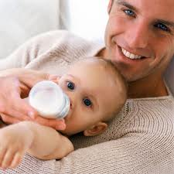
Sources :
http://www.e-arketing.fr/Marketing-Magazine/Article/Qui-sont-les-nouveaux-peres--12400-1.htm
http://www.linternaute.com/actualite/societe/dossier/moeurs-des-francais/paternite.shtml
http://info.catho.be/2011/10/01/9eme-marche-des-peres-de-famille-en-belgique/
http://www.insee.fr/fr/themes/document.asp?ref_id=ip1339
http://www.pere-de-famille.fr/parentalite-impliquer-les-hommes/
http://nl.pictovia.com/camembert3d/le-pouvoir-d-achat-des-parents-pour-leurs-bebes-382

Slide 22
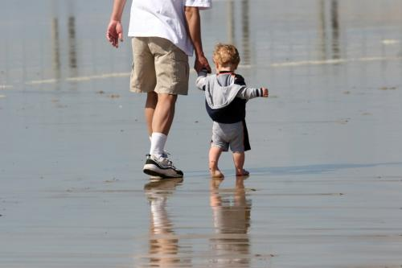
CONCLUSION
Aujourd’hui, les pères ont un place stratégique au sein de leurs familles , ils représentent un véritable potentiel pour les entreprises qui s’y intéressent. Les entreprises ne doivent plus se concentrer sur les mamans car dorénavant le papa à autant d’implication dans sa vie de famille.

